Slide 1

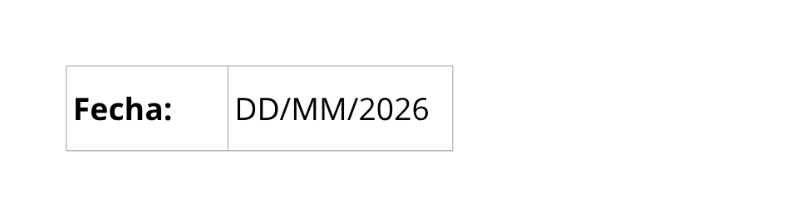
00/00/2026
Análisis y Diseño de Sistemas 1
Escuela de Ingeniería de Ciencias Y Sistemas
Tutor: Nombre del tutor

Slide 2
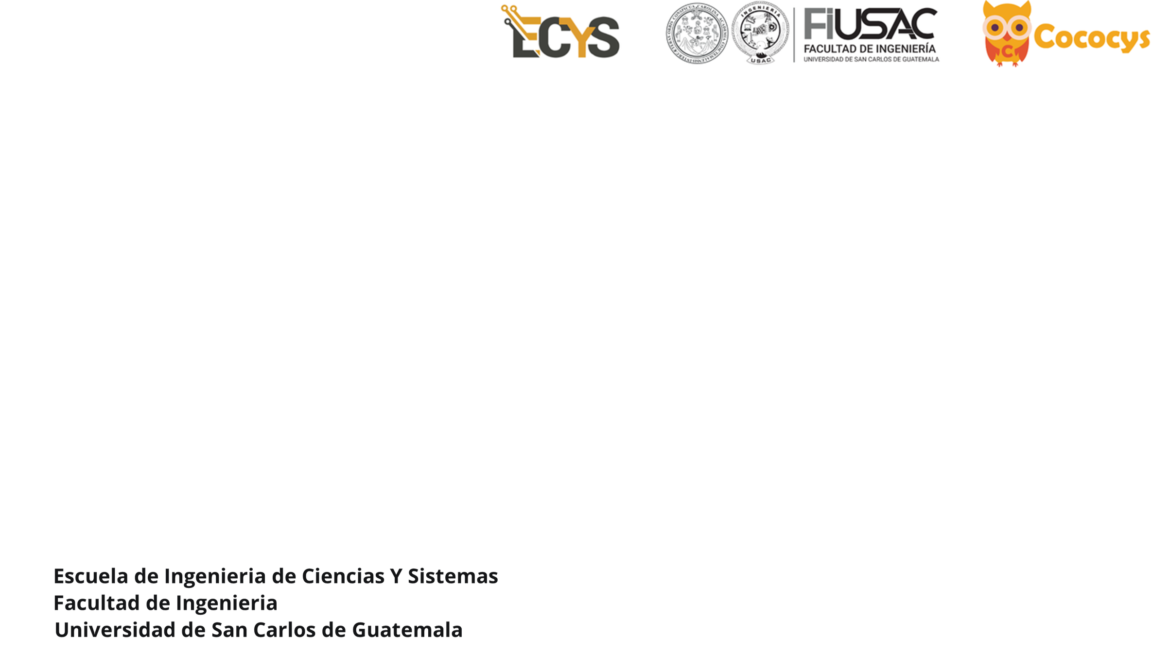
UNIDAD 3:
Garantía de Calidad del Software

Slide 3
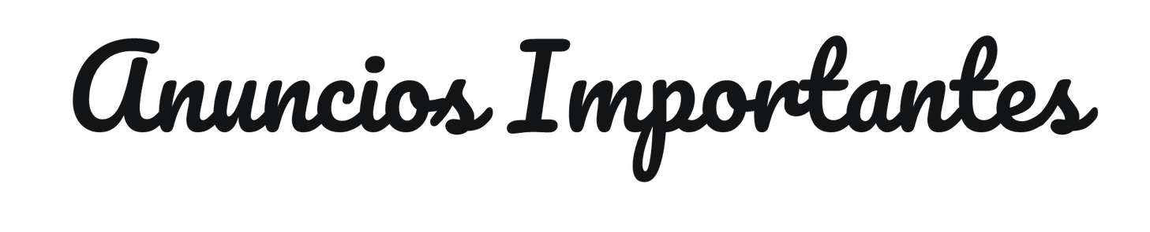



Anuncio 1
Anuncio 2
Anuncio 3
Anuncio 4
Anuncio 5

Slide 4


TEMA 1
TEMA 2
TEMA 3
TEMA 4
TEMA 5

Slide 5
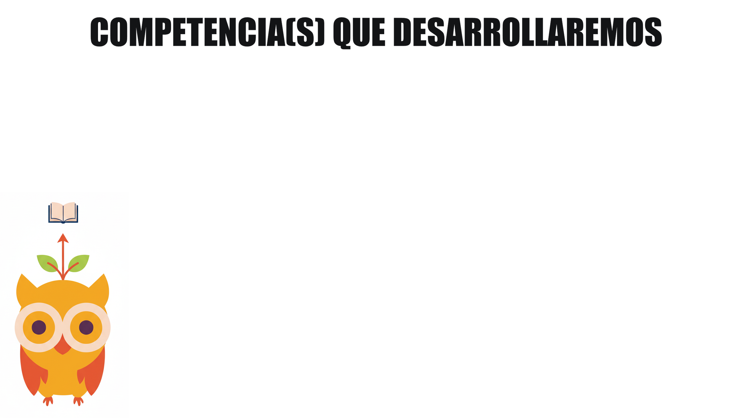

El estudiante Implementa pruebas unitarias JUnit, pytest, Jest para validar componentes de software
El estudiante Aplica principios SOLID SOLID para mejorar calidad del código

Slide 6
VALOR DE LA SEMANA: Responsabilidad
Las pruebas unitarias y la cobertura de código son herramientas de responsabilidad profesional: garantizan que el código funciona como se espera y que futuras modificaciones no rompen funcionalidad existente.
Aplicar SOLID es una forma de responsabilidad técnica, ya que facilita el mantenimiento y la prueba del sistema. Escribir mocks y stubs demuestra el compromiso del desarrollador con validar su código de forma aislada y confiable.

Slide 7

CUANDO SE DEFINE REQUERIMIENTOS FUNCIONALES Y NO FUNCIONALES, SE ESTÁ DESCRIBIENDO QUÉ DEBE HACER EL SISTEMA Y CÓMO DEBE COMPORTARSE. A PARTIR DE AHÍ, SE BUSCA QUE EL SISTEMA SEA MANTENIBLE, ESCALABLE Y CONFIABLE
Ahí es donde entra SOLID

Slide 8
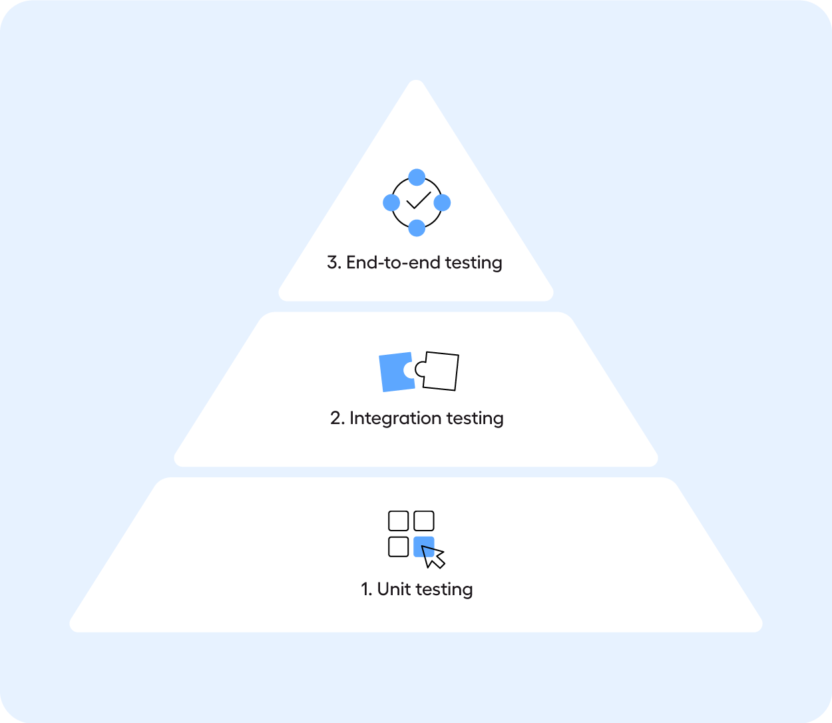
Un código que viola SOLID generalmente es difícil de probar — las dependencias están pegadas, las funciones hacen demasiado.
Si tienes dificultad para escribir pruebas, a veces es señal de que el diseño puede mejorar

Slide 9
La Pirámide de Testing
E2E — Pocas, lentas, costosas. Simulan un usuario real
Integración — Prueban módulos juntos. Usan mocks/fakes
Unitarias — Muchas, rápidas, baratas, aisladas ← hoy nos enfocamos aquí

Slide 10
UNA VEZ QUE EL SISTEMA ESTÁ CONSTRUIDO SEGÚN REQUERIMIENTOS CLAROS Y PRINCIPIOS DE DISEÑO, ES FUNDAMENTAL COMPROBAR QUE CUMPLE LO ESPERADO. AQUÍ ES DONDE ENTRAN LAS PRUEBAS DE SOFTWARE (TESTING).
Primero Diseñamos Bien Con Solid,
Luego escribimos pruebas para verificar que el comportamiento sea el esperado.

Slide 11
PRUEBAS FUNCIONALES Y NO FUNCIONALES
Las pruebas de software son un proceso sistemático de evaluación de una aplicación para encontrar errores y asegurar que cumple con los requisitos especificados.
El objetivo principal de las pruebas no es demostrar que un software está libre de errores

Slide 12
Se centran en el comportamiento observable del sistema.
Buscan verificar que las funciones implementadas hacen lo que se espera que hagan según los requisitos del negocio.
PRUEBAS FUNCIONALES

Slide 13
Se basan en:
Casos de uso
Requisitos funcionales
Reglas de negocio
Estas pruebas se realizan típicamente con técnicas de caja negra, en las que el evaluador no necesita conocer la lógica interna del código, sino que se enfoca exclusivamente en las entradas y salidas
PRUEBAS FUNCIONALES

Slide 14
Se enfocan en los atributos de calidad del sistema más allá de su funcionalidad básica.
A diferencia de las pruebas funcionales, las pruebas no funcionales a menudo requieren herramientas especializadas y entornos de prueba controlados para simular escenarios específicos.
PRUEBAS NO FUNCIONALES
Notes:
Burpsuit

Slide 15
En lugar de preguntar:
“¿qué hace el software?”
PRUEBAS NO FUNCIONALES
Nos ayudan a responder:
“¿cuán rápido lo hace?”
“¿es seguro?”
“¿es fácil de usar?”
“¿cómo se comporta bajo presión?”

Slide 16
TIPOS DE PRUEBAS FUNCIONALES
EVALÚAN QUÉ HACE EL SISTEMA SEGÚN LOS REQUISITOS DEFINIDOS.
PRUEBA DE UNIDAD (UNIT TEST)
PRUEBA DE INTEGRACIÓN
PRUEBA E2E
Verifica que una función o componente individual funcione correctamente. Usualmente hecha por desarrolladores.
Evalúa si múltiples módulos funcionan bien juntos. Asegura que las interfaces entre componentes sean correctas.
Verifican que todo el sistema complete un flujo de trabajo de principio a fin tal como lo haría un usuario real
PRUEBA DE ACEPTACIÓN (UAT)
PRUEBA DE HUMO (SMOKE TEST)
PRUEBA DE REGRESIÓN
Realizada por el cliente o usuario final. Verifica que el software cumple sus expectativas y está listo para producción.
Asegura que los cambios o correcciones no hayan roto funcionalidades existentes.
Verifica que el sistema arranca y responde a las funciones más esenciales sin fallar de inmediato

Slide 17
TIPOS DE PRUEBAS FUNCIONALES
IMPLEMENTACIÓN
PRUEBA DE UNIDAD (UNIT TEST)
PRUEBA DE INTEGRACIÓN
PRUEBA E2E
Se implementa con frameworks como JUnit (Java), pytest (Python), Mocha (JS), etc.
Se integran módulos y se usan stubs/mocks para probar interacciones
suelen usar herramientas automatizadas como Selenium, Cypress o Playwright
PRUEBA DE ACEPTACIÓN (UAT)
PRUEBA DE HUMO (SMOKE TEST)
PRUEBA DE REGRESIÓN
El cliente o usuario final prueba funcionalidades clave usando casos reales
Se reejecutan pruebas antiguas después de cambios. Automatizada con Selenium, Cypress, etc.
Se ejecutan pruebas básicas para validar que el sistema inicia y responde

Slide 18
TIPOS DE PRUEBAS NO FUNCIONALES
EVALÚAN CÓMO SE COMPORTA EL SISTEMA BAJO DIFERENTES CONDICIONES.
PRUEBA DE RENDIMIENTO
PRUEBA DE CARGA
PRUEBA DE ESTRÉS
Mide velocidad, tiempos de respuesta y uso de recursos.
Evalúa el comportamiento con múltiples usuarios simultáneos dentro de los límites esperados.
Se lleva el sistema más allá de sus límites para ver cómo se comporta bajo presión extrema.
PRUEBA DE PENETRACIÓN (PENTESTING)
PRUEBA DE VOLUMEN
PRUEBA DE SEGURIDAD
Prueba con grandes cantidades de datos para ver cómo afecta al rendimiento.
Simula ataques reales para detectar brechas de seguridad. como inyección SQL, XSS y validación de permisos.

Slide 19
TIPOS DE PRUEBAS NO FUNCIONALES
IMPLEMENTACIÓN
PRUEBA DE RENDIMIENTO
PRUEBA DE CARGA
PRUEBA DE ESTRÉS
Herramientas como JMeter, Gatling, Locust miden tiempos de respuesta
Se simulan usuarios concurrentes (100, 1,000, etc.) con JMeter, Locust, etc.
Se fuerza al sistema a sobrecargas intencionales para probar fallos
PRUEBA DE PENETRACIÓN (PENTESTING)
PRUEBA DE VOLUMEN
PRUEBA DE SEGURIDAD
Se genera gran cantidad de datos con LoadRunner
Simulación de ataques reales, a veces por hackers éticos

Slide 20
PRUEBAS UNITARIAS

Slide 21
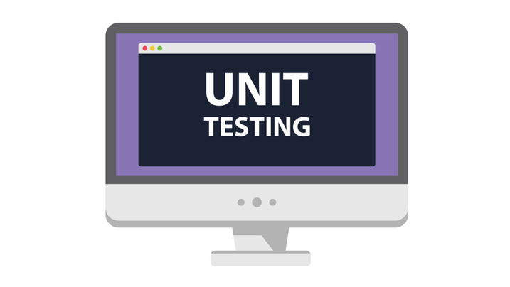
Las pruebas unitarias son un tipo de prueba de software en la que se verifica el funcionamiento de una "unidad" de código, como una función, método o clase. Su propósito principal es asegurar que cada parte del código funcione correctamente de manera aislada a pequeñas porciones de código.

Slide 22
MOCKING Y STUBS
El mocking y los stubs son técnicas utilizadas para simular el comportamiento de dependencias externas, como bases de datos o servicios web. Un mock es un objeto que imita el comportamiento de una dependencia, mientras que un stub proporciona respuestas predefinidas.

Slide 23
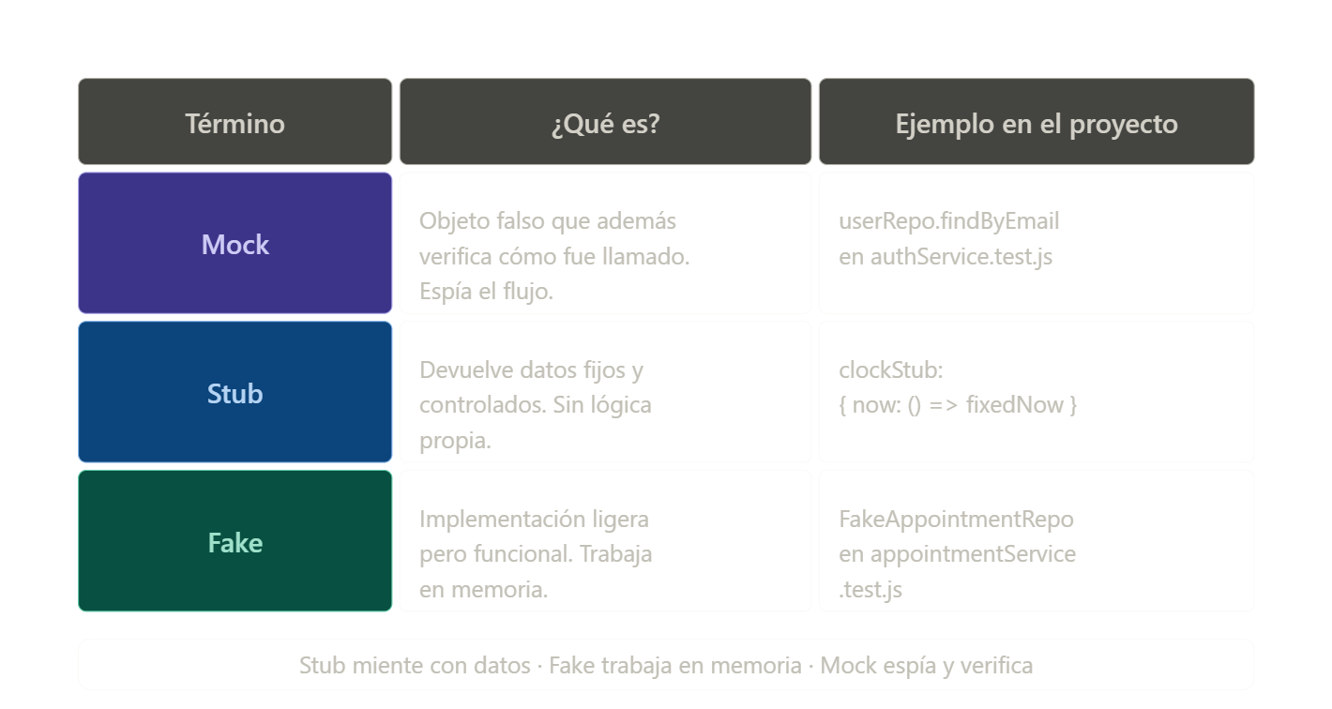

Slide 24


JEST & SUPERTEST
Jest es un framework de pruebas para JavaScript que permite escribir y ejecutar pruebas unitarias y de integración
Supertest es una librería especializada en probar APIs HTTP, permitiendo enviar solicitudes y verificar respuestas de servidores.

Slide 25
Principios
SOLID
"El código que viola SOLID es difícil de probar.
El código SOLID casi se prueba solo."

Slide 26
¿Qué son los principios SOLID?
Los principios SOLID son 5 principios fundamentales para el diseño de software orientado a objetos que nos ayudan a:
✅ Escribir código más mantenible
✅ Facilitar la extensión de funcionalidades
✅ Reducir el acoplamiento entre componentes
✅ Hacer el código más testeable
✅ Prevenir errores al modificar código existente
Nota: Estos principios NO están grabados en piedra. Son guías que se deben aplicar con criterio según el contexto de tu proyecto.

Slide 27
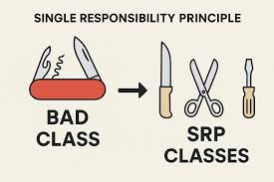
S - Single Responsibility Principle (SRP) RESPONSABILIDAD ÚNICA
“Una clase debe hacer una cosa y, por lo tanto, debe tener una sola razón para cambiar.”
Esto significa que cada clase debe tener una única responsabilidad o propósito bien definido.
¿Por qué es importante?
Si una clase hace muchas cosas, un cambio en una funcionalidad puede romper otras
Es más difícil de entender y mantener
Dificulta las pruebas unitarias

Slide 28
O: Open/Closed Principle
ABIERTO/CERRADO
“Las clases deben estar abiertas a la extensión y cerradas a la modificación.”
Abiertas para extensión:Puedes agregar nuevas funcionalidades
Cerradas para modificación: No debes modificar el código existente que ya funciona
Deberíamos poder agregar nuevas funciones sin tocar el código existente para la clase.
Esto se debe a que cada vez que modificamos el código existente, corremos el riesgo de crear errores potenciales. Por lo tanto, debemos evitar tocar el código de producción probado y confiable (en su mayoría) si es posible.

Slide 29
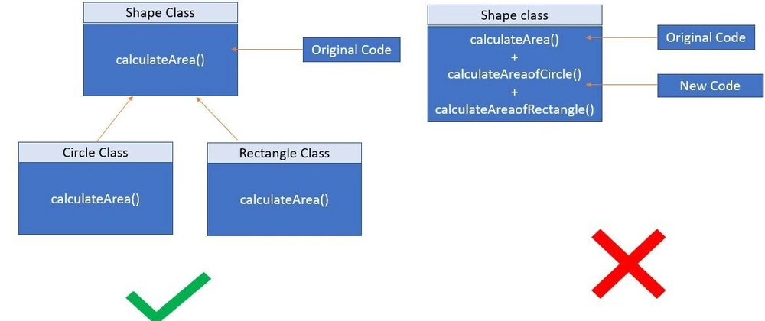
O: Open/Closed Principle
ABIERTO/CERRADO
Pero, ¿cómo vamos a agregar una nueva funcionalidad sin tocar la clase?
Por lo general, se hace con la ayuda de interfaces y clases abstractas.

Slide 30
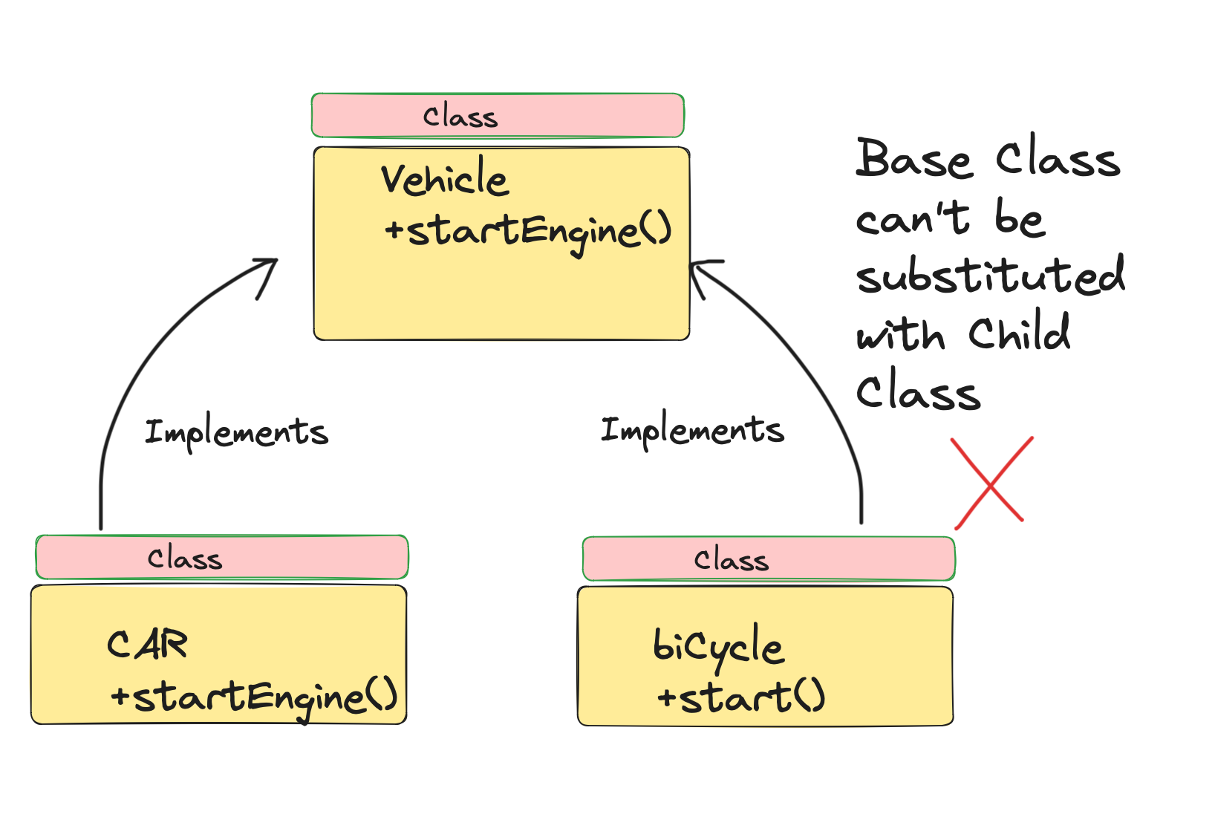
L: Liskov Substitution Principle
SUSTITUCIÓN DE LISKOV
"Las subclases deben ser sustituibles por sus clases base sin alterar el correcto funcionamiento del programa"
Esto significa que, dado que la clase B es una subclase de la clase A, deberíamos poder pasar un objeto de la clase B a cualquier método que espere un objeto de la clase A y el método no debería dar ningún resultado extraño en ese caso.
Este es el comportamiento esperado, porque cuando usamos la herencia asumimos que la clase secundaria hereda todo lo que tiene la superclase. La clase secundaria extiende el comportamiento, pero nunca lo reduce.

Slide 31
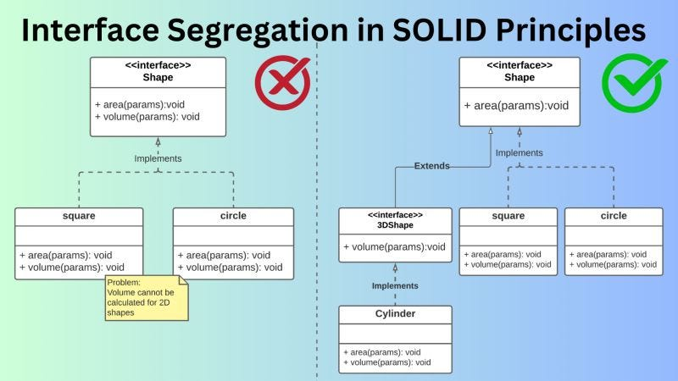
I: Interface Segregation Principle
SEGREGACIÓN DE INTERFACES
“Muchas interfaces específicas del cliente son mejores que una interfaz de propósito general. No se debe obligar a los clientes a implementar una función que no necesitan.”
¿Por qué es importante?
Se evita forzar a las clases a implementar métodos que no necesitan
Cada clase implementa solo lo que realmente usa
Código más limpio y mantenible

Slide 32
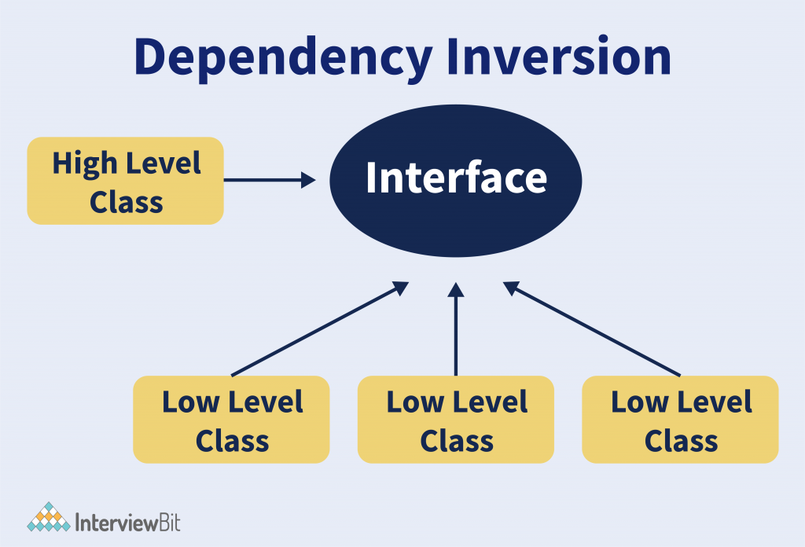
D: Dependency Inversion Principle
INVERSIÓN DE DEPENDENCIAS
"Los módulos de alto nivel no deben depender de módulos de bajo nivel. Ambos deben depender de abstracciones"
Módulos de alto nivel: Lógica compleja del negocio
Módulos de bajo nivel: Utilidades, detalles de implementación (DB, API, archivos)
Abstracción: Interfaz o clase abstracta
¿Por qué es importante?
Facilita cambiar la implementación sin afectar la lógica del negocio
Permite testear con mocks fácilmente
Reduce el acoplamiento entre componentes

Slide 33
D: Dependency Inversion Principle
INVERSIÓN DE DEPENDENCIAS
La definición de este principio según Robert C. Martin consta de dos partes:
Los módulos de alto nivel no deben depender de módulos de bajo nivel. Ambos deberían depender de abstracciones.
Las abstracciones no deben depender de los detalles. Los detalles deben depender de las abstracciones.

Slide 34
RESUMEN — LOS 5 PRINCIPIOS
Letra | Principio | Pregunta Clave
S | Single Responsibility | ¿Esta clase tiene una sola razón para cambiar?
O | Open / Closed | ¿Puedo agregar comportamiento sin modificar código existente?
L | Liskov Substitution | ¿Cualquier subclase puede reemplazar a su clase base sin problemas?
I | Interface Segregation | ¿Las interfaces son específicas y no tienen métodos innecesarios?
D | Dependency Inversion | ¿Las clases reciben sus dependencias desde afuera (inyección)?

Slide 35
¿Cuándo aplicar SOLID?
SÍ aplicar:
Proyectos grandes o que crecerán
Código que se mantendrá por años
Equipos de varios desarrolladores
Librerías o frameworks
NO sobre-aplicar:
Scripts pequeños de una sola vez
Prototipos rápidos
Proyectos de aprendizaje muy simples

Slide 36
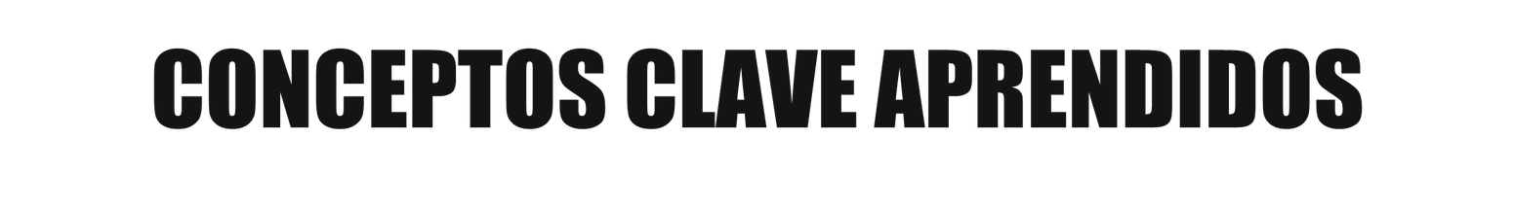

Las pruebas funcionales verifican que el sistema haga lo que debe, basándose en entradas y salidas observables
Las pruebas no funcionales evalúan atributos como rendimiento, seguridad y comportamiento bajo presión, utilizando herramientas especializadas

Slide 37
Las pruebas funcionales verifican que el sistema haga lo que debe, basándose en entradas y salidas observables
Las pruebas no funcionales evalúan atributos como rendimiento, seguridad y comportamiento bajo presión, utilizando herramientas especializadas

Slide 38


Pruebas unitarias y frameworks
JUnit (Java): https://junit.org/junit5/
pytest (Python): https://docs.pytest.org/
Jest (JavaScript): https://jestjs.io/
Supertest (APIs HTTP en Node.js): https://github.com/ladjs/supertest
Pirámide de Testing y pruebas automatizadas
Selenium: https://www.selenium.dev/
Cypress: https://www.cypress.io/
Playwright: https://playwright.dev/
Pruebas de rendimiento y carga
Apache JMeter: https://jmeter.apache.org/
Gatling: https://gatling.io/
Locust: https://locust.io/
LoadRunner: https://www.microfocus.com/en-us/products/loadrunner-professional/overview (microfocus.com in Bing)
Pruebas de seguridad y pentesting
OWASP (Open Web Application Security Project): https://owasp.org/
Principios SOLID (Robert C. Martin)
Clean Code y SOLID Principles: https://www.oreilly.com/library/view/clean-code/9780136083238/ (oreilly.com in Bing)

Slide 39


Slide 40
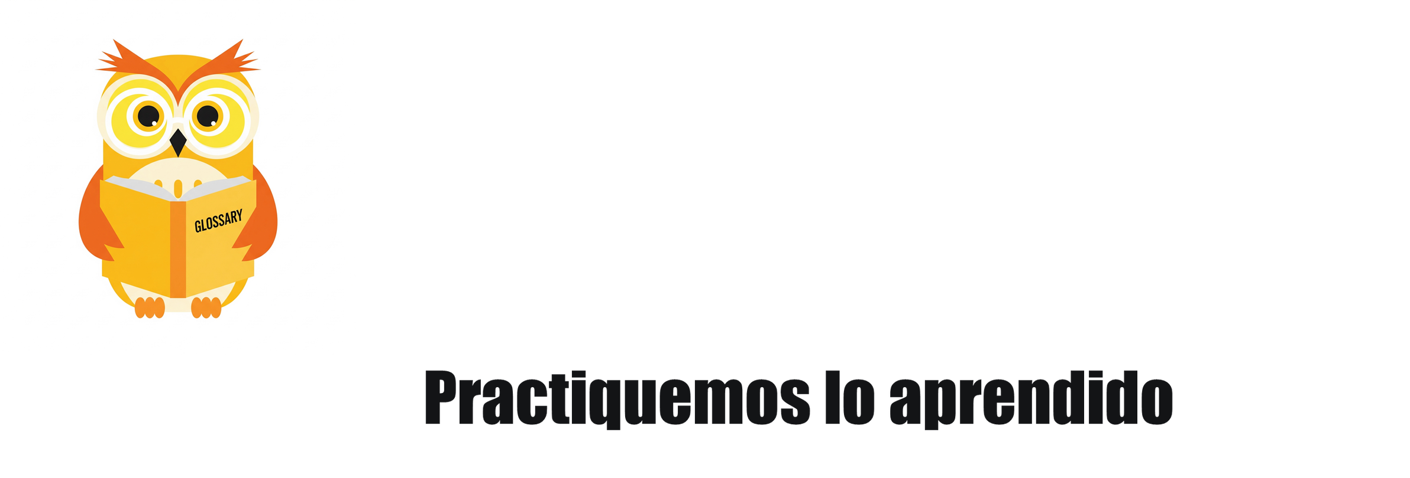

Slide 41
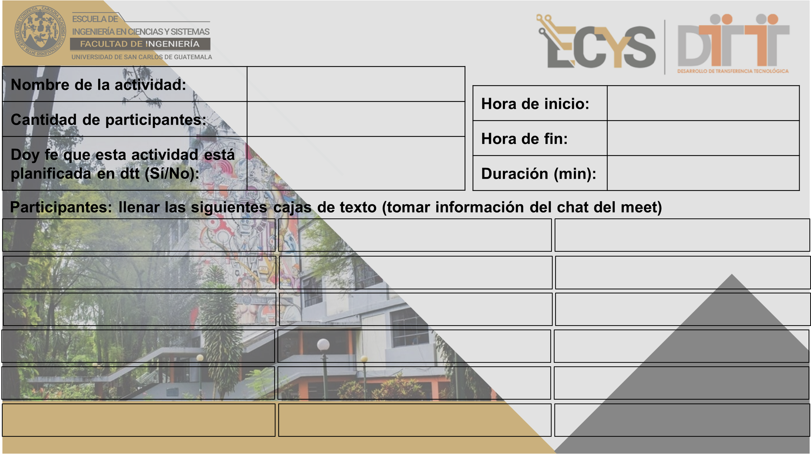
---
---
---
---
---
---
---
---
---
---
---
---
---
---
---
---
---
---
---
---
---
---
---
---

Slide 42


Se colocará el recordatorio de las actividades según corresponda

Slide 43


Slide 44


